Slide 1
Seminário 1: Introdução ao Ministério Jovem
Compreendendo a História, Filosofia, Visão, Objetivos
e Estrutura do Ministério Jovem Adventista

Slide 2
Seminário 1: Introdução ao Ministério jovem
Estrutura Organizacional da Igreja Adventista
História do Ministério Jovem Adventista (MJA)
História das clesses MJV - trabalhos de classe JA/MJ
Mudanças de nome de departamento
Filosofia e missão do MJA
Visão / Missão
Objetivos do MJA
Agrupamento por Idade
Organograma
Ideais do MJA

Slide 3
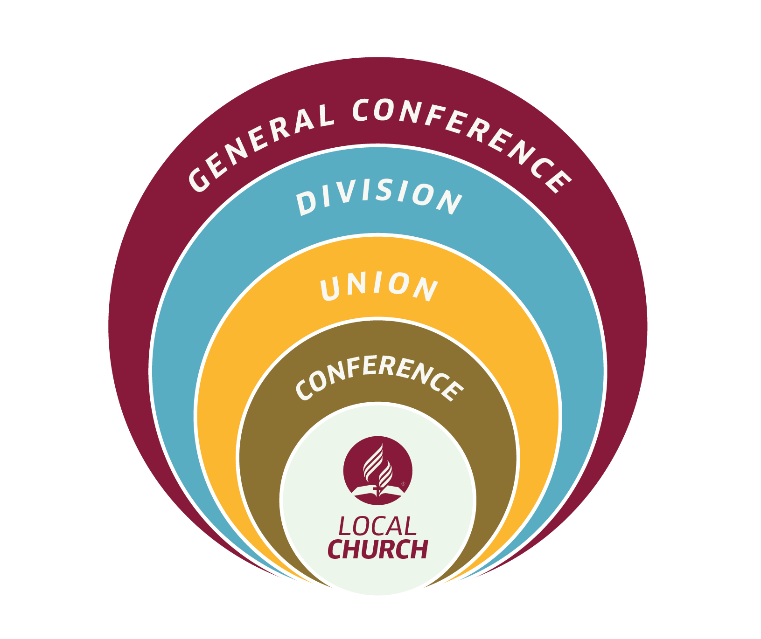
ESTRUTURA ORGANIZACIONAL

Slide 4
HISTORIA DO MINISTÉRIO JOVEM ADVENTISTA
A primeira organização de jovens na Igreja Adventista do Sétimo Dia local começou em 1879 quando dois meninos, Harry Fenner, (16 anos) e Luther Warren, (14 anos)
Em 1901, a Conferência Geral votou oficialmente para a existência da organização de jovens, subordinada ao departamento da Escola Sabatina.
1907 O Conselho da Conferência Geral aprovou a formação de um Departamento de Jovens dentro da Conferência Geral, onde o ancião M. E. Kern foi eleito o primeiro Diretor de Jovens da CG.
1907 - o nome finalmente aceito foi “Departamento de Missionários Voluntários dos Jovens Adventistas do Sétimo Dia”.

Slide 5
História das Classes MJ - Actividades
1947 1º Congresso da Juventude da Divisão Norte-Americana - São Francisco, E. W. Dunbar como diretor mundial da juventude,
1969, o primeiro Congresso Mundial da Juventude foi realizado em Zurique, Suíça,
Theodore Lucas como diretor mundial da juventude.
O Plano de Leitura dos Personagens Clássicos (posteriormente alterado para Encontro) foi adotado em 1946.
1946- John Hancock organizou a primeira Conferência do Clube de Desbrvador patrocinada pela conferência no sudeste da Califórnia em Riverside, Califórnia.

Slide 6
História das Classes MJ - Actividades
A Conferência Geral em 1950 adotou o Clube de Desbravador.
1922 - Sessão da Conferência Geral - apresentou o trabalho da Sociedade de Voluntários Missionários Júnior - “trabalho de classe progressiva”.
1927 - Conselho de outono da Conferência Geral, ampliou o Trabalho de Classe Progressiva para incluir três classes, Amigo, Companheiro e Camarada, para pré-jovens e uma classe para jovens seniores e adultos
1928 - MV especialidades e Master Comrade Class - desenvolvido para jovens e adultos seniores “que desejavam se preparar para a liderança júnior”. O primeiro Master Comrade (mais tarde denominado Master Guide) foi investido em 1931.

Slide 7
Mudanças de nome de departamento
1907 como “Departamento de Jovens Adventistas do Sétimo Dia” (conhecido como MV - Voluntários Missionários), alterado para “Departamento de Jovens Voluntários Missionários” em 1972.
1978 o nome do departamento mudou para “Juventude Adventista”, comumente conhecido como departamento de JA
A Sessão da Conferência Geral de 2005 votou o nome “Departamento dos Ministérios Jovens”, que abrangia todos os três níveis de idade do ministério juvenil (por exemplo, Clube de Aventureiros, Clube de Desbravadores e Seniors (Jovens Adultod) Sociedade Jovem.
A sessão da Conferência Geral de 2015 adotou ainda uma mudança de nome para “Ministério Jovem Adventista” (MJA).

Slide 8
Filosofia e missão do MJA
A filosofia básica do MJA está firmemente fundamentada na revelação bíblica de quem é Jesus Cristo.
Jesus não apenas mostrou o imenso amor do Pai pela humanidade por meio de "liderança servil" (João 13: 1-17), mas também mostrou como receber o poder para vencer o pecado neste mundo através do poder do Espírito Santo. Jesus mostrou a Seus discípulos como viver uma vida no Espírito e se tornar discípulos do Reino de Deus em um mundo pecaminoso.
É Jesus que é o nosso modelo de “ministério encarnacional” (por exemplo, permitindo que o caráter de Jesus e o poder do Espírito Santo sejam revelados na vida de nossos jovens, tornando-se assim verdadeiros discípulos seus nesta geração

Slide 9
Os jovens são os objetos dos ataques especiais de Satanás; mas a bondade, a cortesia e a simpatia que fluem de um coração cheio de amor a Jesus ganharão sua confiança e os salvarão de muitas armadilhas do inimigo. . . Deve-se estudar mais o problema de como lidar com os jovens, orar mais fervorosamente pela sabedoria necessária para lidar com mentes. . . Devemos procurar entrar nos sentimentos dos jovens, simpatizando com eles em suas alegrias e tristezas, seus conflitos e vitórias. . . Devemos encontrá-los onde estão, se quisermos mantê-los. . . lembremo-nos da reivindicação de Deus sobre nós para tornar o caminho para o céu brilhante e atraente.
(Ellen White, Gospel Workers (Washington, D. C .: Review & Herald, 1948), 207-212, ênfase adicionada.)

Slide 10
MISSÃO E VISÃO
"Para levar os jovens a um relacionamento salvifico com Jesus Cristo e ajudá-los a abraçar Seu chamado ao discipulado"

Slide 11
MISSÃO/VISÃO
O Ministério jovem construído neste modelo (vida e ministério de Jesus) procura encontrar os jovens onde eles se encontram e oferecer-lhes cuidado pastoral não só como guias espirituais, mas também como conselheiros e amigos, companheiros de peregrinação em semelhante caminho espiritual. Tendo Jesus como nosso modelo, somos chamados ao ministério, um ministério pessoal e relacional, que envolverá uma boa parte de um a um ”. (Gane: 54-55) (Construindo Ministérios para Jovens - Um Guia Básico).

Slide 12
MISSÃO/VISÃO
A missão dos Ministérios Jovem Adventista é basicamente um de: salvação, discipulado e serviço, que está profundamente enraizada no modelo bíblico da missão da igreja primitiva no livro de Atos 2: 42-47. Existem quatro forças dinâmicas que sustentam o crescimento da igreja primitiva: graça, adoração, comunidade, serviço. Essas quatro forças dinâmicas estão fortemente entrelaçadas no trabalho e na missão do departamento de juventude. É um ministério bíblico onde o Compromisso MJA é realizado, pelos jovens, para os jovens, para os jovens, com os jovens.

Slide 13
Objectivos do MJ
A compreensão dos objetivos do MJA é de extrema importância. Ellen G. White disse; - Signs of the Times, 29 de maio de 1893. Aqui ela expôs os objetivos para o departamento:
1-Para treinar os jovens para trabalhar para outros jovens,
2-Para recrutar jovens para ajudar sua igreja e “aqueles que professam ser observadores do sábado”;
3-Para trabalhar “por aqueles que não são da nossa fé”
Na busca por atingir esses objetivos, os jovens são chamados a:
orar juntos e estudar a Palavra juntos
para ter comunhão na interação social cristã
agir juntos em pequenos grupos para realizar planos bem traçados para testemunhar
para desenvolver tato, habilidade e talento no serviço a Jesus
encorajar uns aos outros no crescimento espiritual

Slide 14
Em 1907, no Conselho da Associação Geral em Gland, Suíça, M. E. Kern, o primeiro diretor eleito para jovens para o departamento, estabeleceu os seguintes objetivos
Para elevar o nível da vida devocional do jovem
Para levantar o padrão de realização da juventude
Para educar e treinar jovens para o serviço
Para fornecer oportunidades de divulgação e serviço
Para ensinar os princípios da mordomia
Para levar os jovens a descobrir seu valor individual e desenvolver e descobrir seus dons espirituais (Manual do Pastor e do Ancião GC para o Ministério Jovem, 2002: 13)

Slide 15
Estructura do MJA
Ministérios Jovem Junior (MJJ): Idades: 04-15 inclui:
Ministério de Aventureiros (idades de 04-09)
Fortalece os relacionamentos pais-filhos, proporcionando atividades semanais sintonizadas com as necessidades psicológicas dessa faixa etária e também dando aos pais oportunidades de aprender habilidades parentais e desfrutar de atividades especiais com seus filhos.
Ministério de Desbravador (idades 10-15)
Auxilia nos anos críticos de formação de identidade e transformação adolescente para meninos e meninas. Oferecendo atividades intencionais de serviço e missão, os desbravadores orientam a energia dos jovens para se concentrarem em sua comunidade.

Slide 16
Estructura do MJA
Ministério Jovem Sênior (MJS): Idade: 16-30 + inclui:
Ministério Embaixador (idades 16-21)
Projetado para fortalecer o atual ministério de jovens seniores da igreja. isto
os desafia a experimentar e compartilhar um relacionamento pessoal com Jesus;
ajuda-os a desenvolver um estilo de vida consistente com seu sistema de crenças;
oferece treinamento em diversos interesses profissionais; e fornece a eles um
ambiente seguro para o desenvolvimento saudável de amizades duradouras.
Ministério de Jovens Adultos (idades entre 22-30 +)
Envolve a vitalidade de uma geração que compartilha seu relacionamento vivo com Jesus
no trabalho e na vida, reconhecendo a diversidade demográfica daqueles na educação
ou trabalho, casado ou solteiro e, possivelmente, pais. Este ministério crítico envolve capacitar jovens adultos para liderança, mentoreamento, evangelismo e vidas saudáveis.

Slide 18
Nossas cores representam nossa missão. Somos ousados, brilhantes e confiantes.
O azul representa o céu. Azul é a cor do céu e uma lembrança do reino celestial
Escarlate na Bíblia representa sangue e redenção. A vida do homem está no sangue (Levítico 17:11) e a expiação do sangue de Cristo é necessária para a redenção do homem.
Verde representa o crescimento e a floração onde se plantou. É representativo de uma vida cristã que produz bons frutos e encontra descanso em Cristo.
O branco representa a justiça por causa de sua pureza de cor e luz. Ela aponta para o Justo e a justiça que Ele imputa a todos os que vêm a Ele pela fé.

Slide 19
O vermelho nos lembra de Cristo e Seu sacrifício. “Porque Deus amou o mundo de tal maneira que deu o seu Filho unigênito, para que todo aquele que nele crê não pereça, mas tenha a vida eterna” (João 3:16). “Apresentai os vossos corpos em sacrifício vivo, santo e agradável a Deus "(Rom. 12: 1).
Três lados representam a integridade da Trindade - Pai, Filho e Espírito Santo. • Tripé de educação: Ofícios e Honras Mentais, Acampamentos Físicos, trabalho de abelha, foco na saúde, Extensão Espiritual e desenvolvimento espiritual pessoal.
O ouro representa a excelência "Aconselho-te que de mim compres ouro provado no fogo, para que te enriqueças" (Apocalipse 3:18). O Pathfinder Club tem padrões elevados para ajudar a construir um caráter forte para o reino dos céus.

Slide 20
Escudo representa proteção. Nas Escrituras, Deus é freqüentemente chamado de escudo de Seu povo. (Proteção) "Não temas ... Eu sou o teu escudo" (Gênesis 15: 1) "Acima de tudo, tomando o escudo da fé, com o qual podereis apagar todos os dardos inflamados dos ímpios." (Ef. 6:16)
Branco representa pureza. “O que vencer, esse será vestido de vestes brancas” (Apocalipse 3: 5). Desejamos ter a pureza e a justiça da vida de Cristo em nossas vidas.
Azul representa lealdade. O objetivo do Clube de Desbravadores é ajudar a nos ensinar a ser leais a: Nosso Deus no céu. Nossos pais. Nossa igreja. A lealdade é definida como um reflexo do caráter de nosso verdadeiro Master Guide.
A espada representa a Bíblia. A espada é usada na guerra. Uma batalha sempre é vencida pelo ataque. Estamos em uma batalha contra o pecado e nossa arma é a Palavra de Deus. A espada do Espírito é a Palavra de Deus. (ver Ef. 6:17)
O triângulo invertido representa a ordem de importância que Jesus ensinou, que é contrária àquela ensinada pelo mundo. Sacrificar-se colocando as necessidades dos outros acima das nossas.

Slide 21
A cruz no logotipo aponta para o facto de que o sacrifício de Jesus é o centro de um relacionamento com ele.
A cruz na terra é um símbolo de Seu sacrifício, dando-nos esperança de uma vida nova e melhor tanto aqui na terra por meio do conceito de liderança servil quanto por meio de uma terra renovada em Seu retorno.
O livro aberto é a Palavra de Deus, o fundamento de nossa fé, conhecimento e estilo de vida. É aberto porque é uma mensagem que devemos internalizar como nosso guia e companheiro constante. É também para ser compartilhado com todos os que o receberem gratuitamente.
As cores graduadas do amarelo ao laranja representam o amanhecer da vida eterna que se segue à escuridão de nossa experiência temporal nesta terra pecaminosa.

Slide 22
O evangelho de Jesus representado pela cruz está no centro do Ministério de Jovens Adultos. Colossenses 1:17.
A mensagem dos três anjos de Apocalipse 14: 6-12, representa um apelo urgente ao mundo. Uma mensagem a ser levada pelos jovens adultos a todo o mundo em sua geração.
O meio globo representa o campo mundial que deve receber a mensagem dos três anjos. A mensagem é para cada língua, nação, parentesco. SEM discriminação.
Azul representa lealdade. O propósito do Ministério de Jovens Adultos é ensinar lealdade a Deus, à missão e à igreja. A lealdade é definida como um reflexo do caráter de Jesus.
Amarelo é a cor do sol. Está associado à alegria,
felicidade, intelecto, coragem e energia.

Slide 23
Os Ideais do Ministério Jovem
Alvo
“A mensagem do Advento para todo o mundo em minha geração.”
Missão
“Para guiar os jovens em um relacionamento salvifico com Jesus e ajudá-los a abraçar seu chamado ao discipulado.”
Lema
“O amor de Cristo me compele.”
Voto
“Por amor à Jesus, prometo tomar parte ativa nos deveres do Ministério Jovem Adventista, fazendo tudo quanto puder para ajudar os outros e terminar a obra do evangelho em todo o mundo

Slide 24
OBRIGADO GC YOUTH MINISTRIES
Fonte: Departamento do Ministério Jovem Adventista Conferência Geral
Web: gcyouthministries.org
Elaborado/ tradução: Gcyouthministries & Horácio Pongolola
Email: pongolola689@gmail.com

